Slide 1
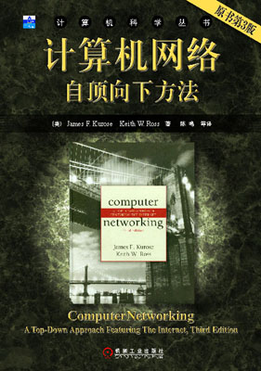
计算机网络：自顶向下方法 (原书第三版) 陈鸣译，机械工业出版社，2005年 Computer Networking: A Top Down Approach Featuring the Internet, 3rd edition. James Kurose Keith Ross

Slide 2
课程介绍
课程名称：计算机网络
主讲人：朴学峰（软件学院）、刘扬（计算机学院）
时间：周一第二大节、周五第二大节
10月10日- 12月30日
试验时间：通知
地点：M楼301
理论：48学时
实验：12学时
助教：

Slide 3
教学目标和方式
教学目标
以因特网为中心，深入学习和讲授计算机网络的理论知识。
基本要求
熟练掌握计算机网络的基本概念和相关知识、基本组成和工作原理、体系结构及相关协议等。
教学方式
课堂讲授、课后作业及辅导答疑等。

Slide 4
课堂要求
上课保持安静、关闭通信设备及其他有声设备。
到课率、作业将作为期末平时成绩。
欢迎课后提问、及与老师共同讨论。

Slide 5
本书特色
各种网络应用
以因特网为研究目标
以因特网为中心。围绕因特网体系结构5层模型学习，了解掌握计算机网络的基本概念和基本原理。
自顶向下方法
自上而下组织介绍内容，从应用层开始向下逐层讲解到物理层。
着重原理
网络基础问题及解决方法和技术。
应用层
Application Layer
运输层
Transport Layer
网络层
Network Layer
链路层
Data Link Layer
物理层
Physical Layer
计算机网络体系结构

Slide 6
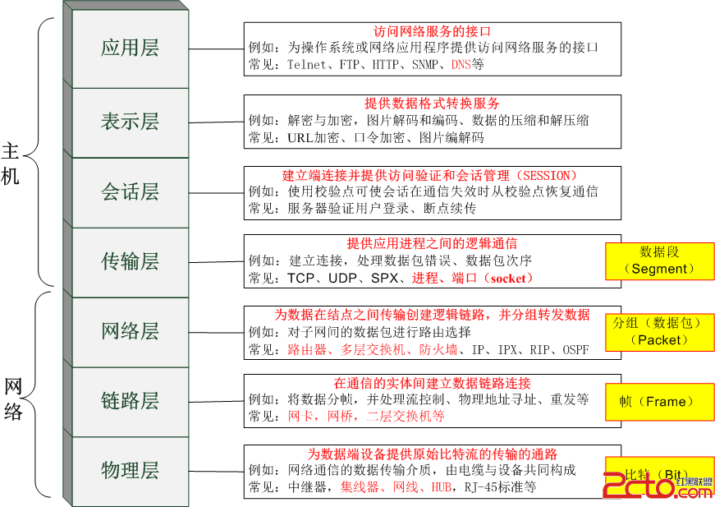
OSI(Open System Interconnection) 7 Layers

Slide 7
互联网的高速发展(2014)
中国互联网络信息中心中国互联网络发展状况统计报告显示：
截至2014年12月底，中国网民规模6.49亿，手机网民规模达5.57亿人，全年新增网民5672万。
互联网普及率较上年底提升2.1%，达到47.9%。

Slide 8
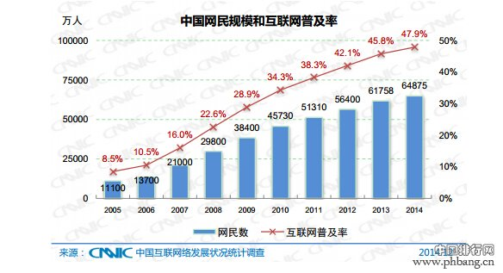
手机上网网民规模

Slide 9
互联网的高速发展
截至2014年12月底，我国域名总数为2060万个，其中“.CN”域名总数较去年同期增长2.4%，达到1109万，在中国域名总数中占比达53.8%。我国网站总数为335万个.
截至2014年12月，我国IPv4地址数量为3.32亿，拥有IPv6地址18797块/32。
国际出口带宽为4,118,663Mbps，较去年同期增长20.9%。

Slide 10
主要章节
基础部分。网络完整概述，介绍许多重要的概念与术语。
重点讲授
第1章 计算机网络和因特网
第2章 应用层
第3章 运输层
第4章 网络层和选路
第5章 链路层和局域网
第6章 无线网络和移动网络
第7章 多媒体网络
第8章 计算机网络安全
第9章 网络管理
本书的4个核心章节，分别对应因特网协议栈各层，自顶向下讨论。
简单讲授
计算机网络的4个相关部分

Slide 11
第一章 计算机网络和因特网

Slide 12
本章内容
1.1 什么是因特网(what is the internet)
1.2 网络边缘(network edge)
1.3 网络核心(network core)
1.4 网络接入和物理媒体
1.5 因特网结构和ISP(internet service provider)
1.6 分组交换网络中的时延和分组丢失(delay, loss and throughput in packet-switched networks)
1.7 协议层次与服务模型(protocol layers, service models）
1.8 发展历史(history)
1.9 小结

Slide 13
计算机网络向用户提供的功能
通讯: 使上网用户之间可以交换信息
资源共享: 信息共享、 软件共享、硬件共享
…

Slide 14
计算机网络和因特网(1)
计算机网络自20世纪60年代开始发展。各种定义。
简单定义 一些互相连接的、自治的计算机的集合。
文献定义
计算机网络是用通信设备和线路将分散在不同地点的有独立功能的多个计算机系统互相连接起来，并按照网络协议进行数据通信，实现资源共享的计算机集合。
多个计算机：为用户提供服务；
一个通信子网：通信设备和线路；
一系列协议：保证数据通信。
网络类型 很多，如局域网、广域网等。典型：因特网。

Slide 15
计算机网络和因特网(2)
基本概念
网络(network)由若干结点(node)和连接这些结点的链路(link)组成。
互联网是“网络的网络”(network of networks)
因特网(Internet)：当前全球最大的、开放的、由众多网络相互连接而成的计算机网络，采用 TCP/IP 协议族作为通信的规则。
连接在因特网上的计算机都称为主机(host)。

Slide 16
1.1 什么是因特网
因特网构成描述
因特网服务描述

Slide 17
1.1 什么是因特网
公共因特网（Internet、因特网）：
一个世界范围的计算机网络。
互联遍及全世界的数以百万的计算设备。
全球性“网络的网络”。
两种描述方法：
描述因特网的具体构成：
构成因特网的基本硬件和软件。
描述因特网提供的服务：
为分布式应用程序提供的服务。

Slide 18

1.1.1 因特网具体构成描述
无线网络
全球 ISP
区域 ISP
家庭网络
公共网络
PC
server
access
points
wireless
laptop
wired
links
router
cellular
handheld

Slide 19
因特网具体构成描述
计算设备
连网设备
ISP
协议
内联网

Slide 20
（1）计算设备
称为主机（host）、端系统（end system）。
传统设备： Personal Computer 、工作站(station)、服务器(server)等；
非传统设备： PDA(个人数字助手)、TV、移动计算机、汽车等。
主要功能 ： 进行数据处理、运行网络应用程序 。

Slide 21
（2）连网设备
本地ISP
区域 ISP
通信链路
communication link
分组交换机
packet switch
主要功能：保证高效、可靠地数据传输。
公司网络

Slide 22
（2.1）连网设备-通信链路
把端系统连接到一起的物理线路。
多种类型：同轴电缆、双绞线、光纤和无线电等。
多种速率：不同的链路传输数据的速率不同。
链路传输速率：每秒传输多少位数据。单位bit/s或bps。
链路
本地ISP
区域 ISP
公司网络

Slide 23
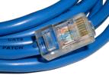


通信链路物理类型
双绞线(Twisted Pair, TP)
同轴电缆(coaxial cable)
光纤(fiber optical cable)
无线电(radio)

Slide 24
（2.2）连网设备-分组交换机
连接端系统的中间交换设备。 端系统之间很少直接连接，通常都是通过分组交换机间接相连。
功能：接收、转发分组。从一条（入）通信链路接收分组、并保存，再从另一条（出）通信链路转发出去。
类型：
路由器（router）
链路层交换机（link-layer switch）
采用分组交换技术

Slide 25
（2.2）连网设备-分组交换技术
发送端将要发送的数据分成若干较小的块，添加首部形成分组（包packet） ，分别发送到目的端，再组装恢复原数据。
路径（route 或 path）：一个分组从发送端系统传输到接收端系统，所经过的一系列通信链路和分组交换机。
端系统之间通信的路径不专用。
多个通信端系统同时共享一条路径或一部分。
TIPS：第一个分组交换网络为ARPA网，产生于20 世纪70年代，是因特网的“最早祖先” 。

Slide 26
（3）因特网服务提供商 ISP
Internet Service Provider
一个由多个分组交换机和多段通信链路组成的网络。端系统通过ISP 接入因特网，如住宅区ISP、大学ISP、公司ISP等。
不同的ISP提供各种不同类型的网络接入：如电话接入
对内容提供者提供接入：如发布信息。
低层次的ISP通过国家、国际的高层ISP互联：
实现世界范围的通信。高层ISP由一些用高速光纤链路互联的高速路由器组成。
每个ISP独立管理，运行ISP协议：遵从一定的命名和地址规则。

Slide 27
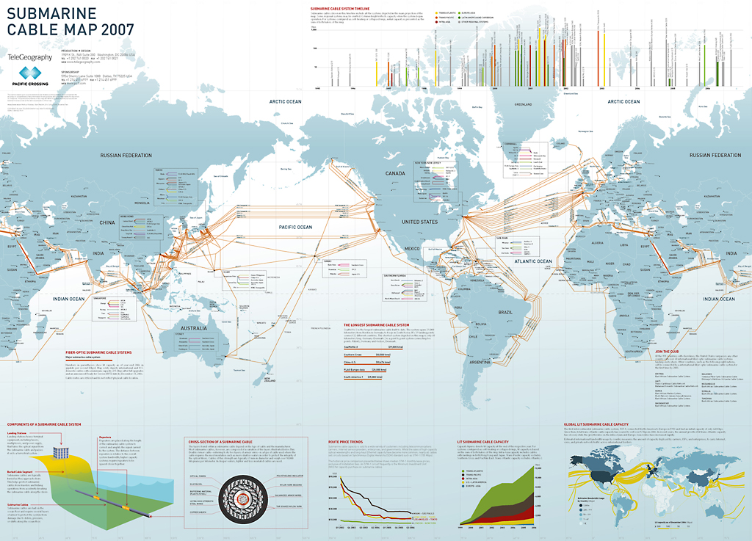
全球光缆分布图

Slide 28
（4）协议（protocol）
控制网络中信息接收和发送的一组软件。每个端系统、路由器和其他因特网部件都要运行。
因特网协议：TCP/IP协议。
TCP(Transmission Control Protocol)传输控制协议
IP(Internet Protocol)网际协议
因特网标准：由因特网工程任务组(Internet Engineering Task Force， IETF)制定的标准文档RFC。
IETF的标准文档称为 RFC(Request For Comments)：
最初是作为普通的请求评论，以解决因特网先驱者们面临的体系结构问题。RFC有近5000个，不断更新完善。

Slide 29
（4）协议（protocol）
RFC定义了诸如 TCP、IP、HTTP（用于WEB）、SMTP（用于电子邮件的开放标准）等
IETF也对运行在因特网主机（RFC 1122, RFC1123）和因特网路由器（RFC1812）上的协议进行了标准化

Slide 30
（5）内联网（Intranet）
专用的内部网络。如公司、学校、政府、公安网络。
所用主机、路由器、链路和协议等与因特网相同。
专网内的主机不能随意与专网外部的主机交换信息(由防火墙控制)。
如，边界系统（物理防火墙）

Slide 31
1.1.2 因特网提供的服务描述
分布式应用程序（distributed application）：在端系统上运行，彼此可以通信。实现因特网的各种应用，如电子邮件、Web应用、远程注册等等。
提供两种服务：
面向连接的可靠服务(connection oriented reliable service)：确保从发送方发出的数据最终按顺序完整地交付给接收方。
无连接的不可靠的服务(conncectionless unreliable service)：不能对最终交付作任何保证。
任何一种分布式应用程序只能使用其中一种服务。
不提供“传输时间固定”的服务
即从发送方传递数据到接收方所需时间不确定。

Slide 32
1.1.3 什么是协议
控制网络中信息接收和发送的一组软件。
为什么要有协议？
协议作用？

Slide 33


人类和网络工作对比
人类协议 网络协议
报文：message
Hi
握手报文
TCP 连接请求
Hi
TCP 连接响应
请问几点了?
Get http://www.awl.com/kurose-ross
2:00
数据报文
<文件>
时间

Slide 34
（1）人类活动类比
人类任何时候都在执行协议。
例：问时间。
正常情况：如图1-2
不正常情况：
协议过程：
…发送“特定”报文
…根据收到的“应答”报文或其他事件采取动作
协议的核心：报文的传输、接收及所采取的动作。
双方执行不同的协议，就不能互动，不能完成工作
“你好”
“不要烦我”
“我不会说英语”
得不到任何回答

Slide 35
（2）网络协议（internet protocol）
类似人类协议：由某些设备的硬件或软件执行。
因特网中的所有活动，都受协议制约。例如，网卡中的协议、端系统中的拥塞控制协议等等。
因特网的运行离不开协议。
例，用户通过因特网访问某一个网页。如图1-2。
协议：控制网络中信息的发送和接收。
定义了通信实体之间发送、接收报文的格式和传输顺序，以及收到报文所采取的动作。
不同的协议完成不同的通信任务。

